Slide 1
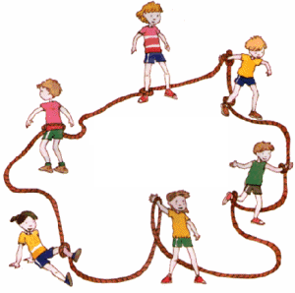

ESQUEMA:
REAL DECRETO
DPTO. EDUCACIÓN FISICA Y DEPORTE
ASIGNATURA: FUNDAMENTOS DE LA EDUCACIÓN FISICA
PROFESOR: OSCAR DEL CASTILLO

Slide 2
PRINCIPIOS GENERALES
EDUCACIÓN PRIMARIA
CARÁCTER OBLIGATORIO
SEIS CURSO ACADEMICOS
CARÁCTER GRATUITO
1ER CICLO:
1º Y 2º PRIMARIA
2º CICLO:
3º Y 4º PRIMARIA
3er CICLO:
5º Y 6º PRIMARIA
GENERALMENTE, LOS NIÑOS SE INCORPORAN CON 6 AÑOS, EXCEPTO POR
CAUSA DE FUERZA MAYOR ( ENFERMEDAD).
LOS CICLOS TIENEN CARÁCTER GLOBAL (PARA TODOS) E INTEGRADOR
( INTRODUCIR AL NIÑO EN EL ENTORNO)

Slide 3
FINALIDAD
EDUCACION PRIMARIA
DESARROLLO PERSONAL
HABILIDADES CULTURALES BASICAS
HABILIDADES SOCIALES
BIENESTAR
EXPRESIÓN, COMPRESIÓN ORAL, LECTURA, ESCRITURA, CÁLCULO.
HABITOS DE TRABAJO, ESTUDIO, SENTIDO ARTISTICO, CREATIVIDAD, EFECTIVIDAD.

Slide 4
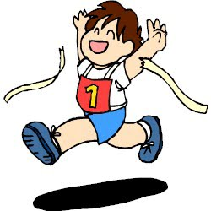
EXPOSICIÓN REALIZADA POR:
VÍCTOR MANUEL MUÑOZ ÁVILA
JUAN CARLOS ALONSO ORTIZ
JOSE ANTONIO GARCIA DIAZ
EUGENIO NAVARRO BOJE
CURSO 09/10
1º EF2-C1-T

Slide 5
RUEGOS Y PREGUNTAS…
MUCHAS
GRACIAS

